Slide 1






Estrategia Nacional de Pequeños Operadores (ENPO)
PROMTEL
Abril de 2026

Slide 2
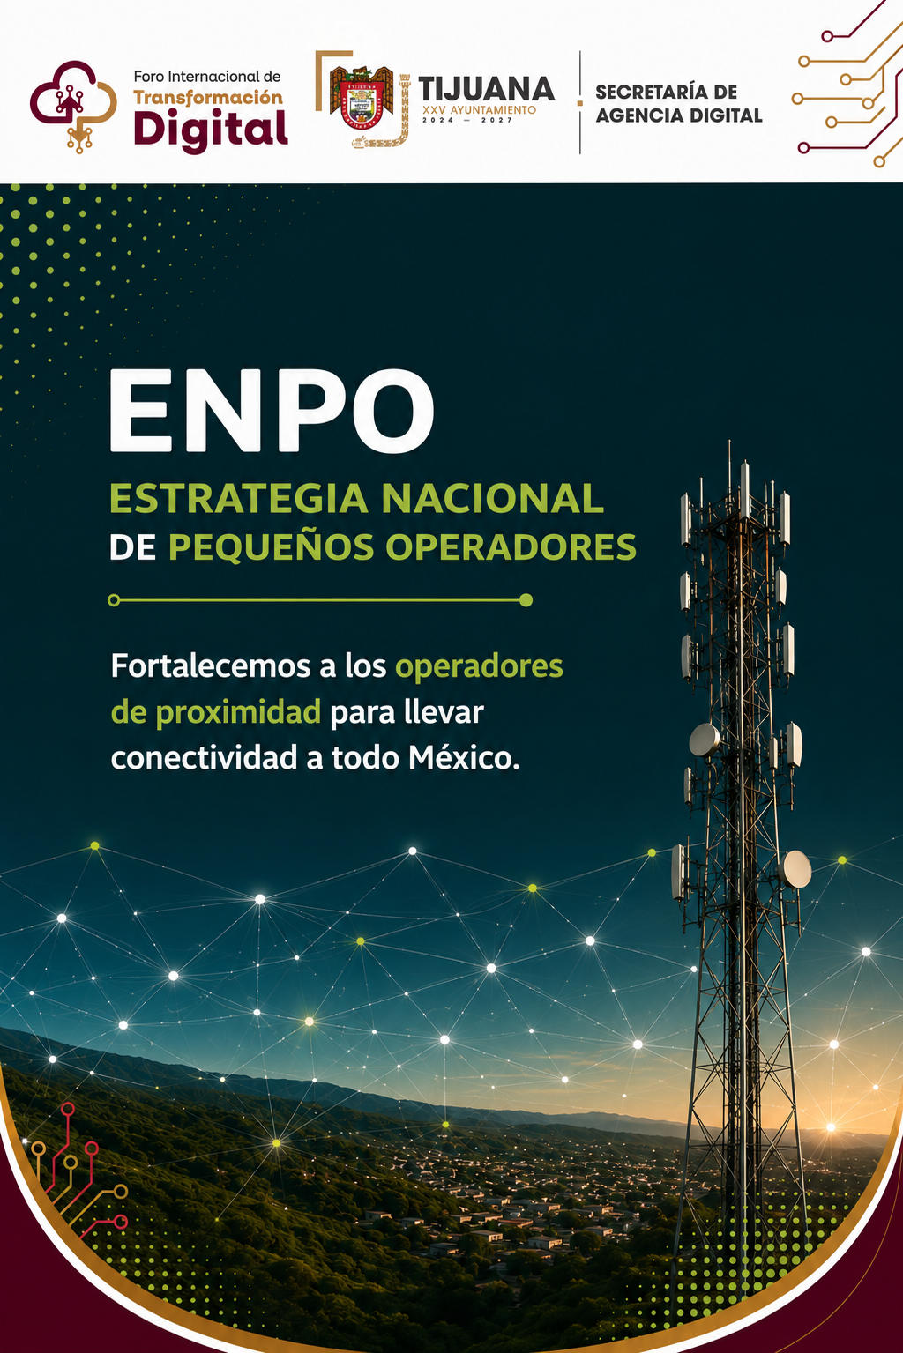

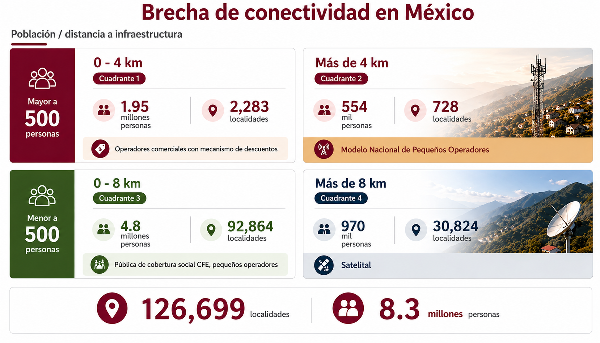
Brecha de conectividad en México

Slide 3
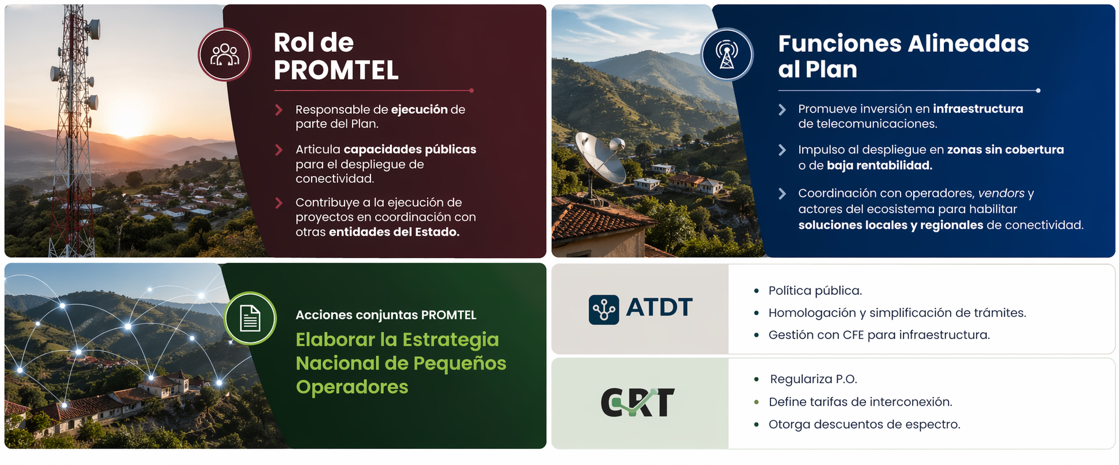
PROMTEL en el Plan Nacional de Conectividad 2026-2030

Slide 4

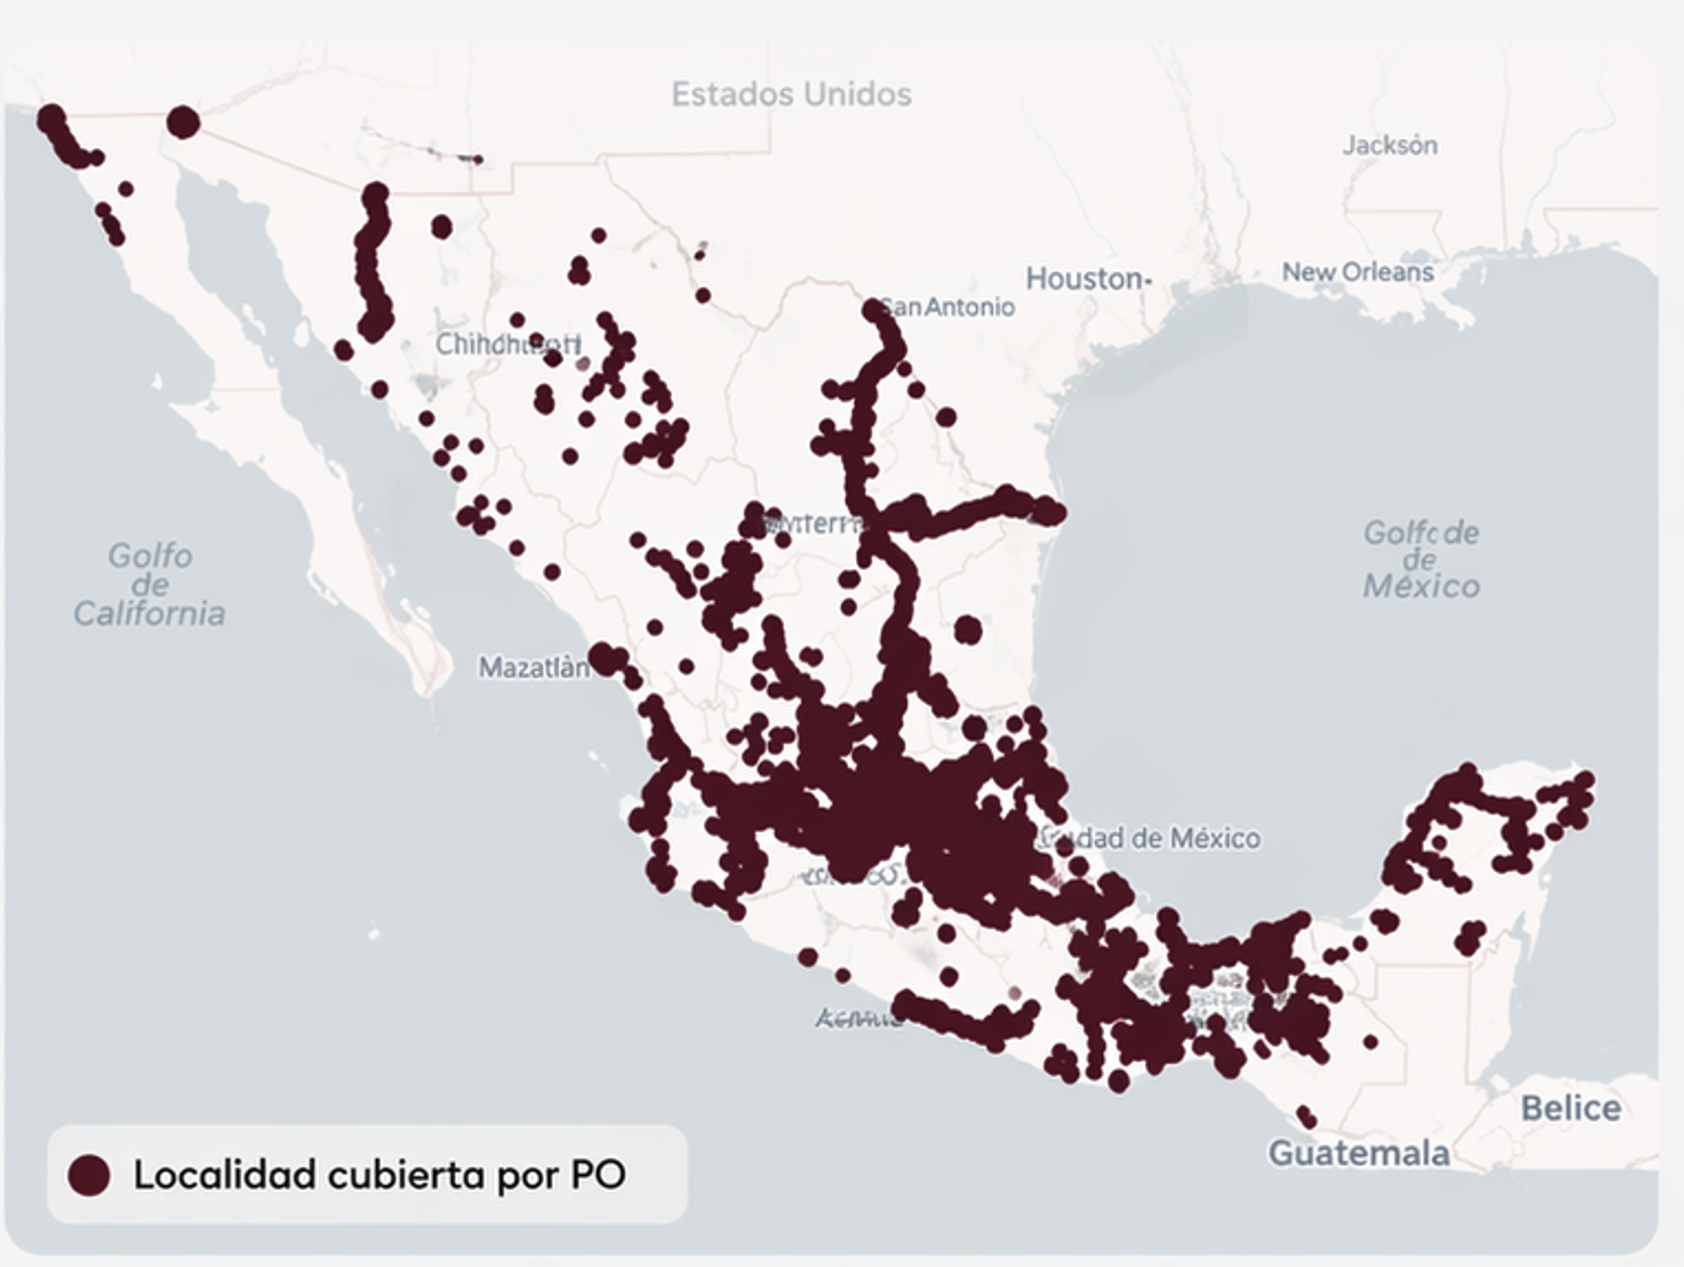

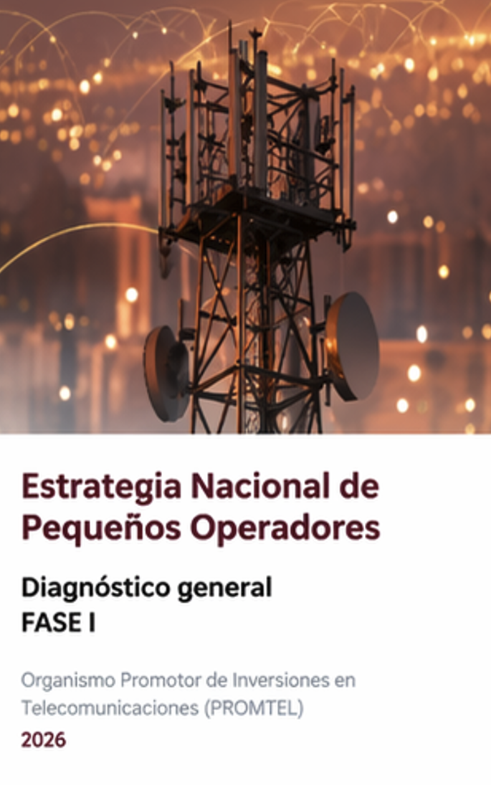
Diagnóstico Técnico (fase 1)
Meta 2026
Cobertura de los pequeños operadores en México
Impulsar la participación de pequeños operadores en el despliegue de infraestructura local
Primer diagnóstico técnico
107,993
Personas a beneficiar
108
Pequeños Operadores

Slide 5
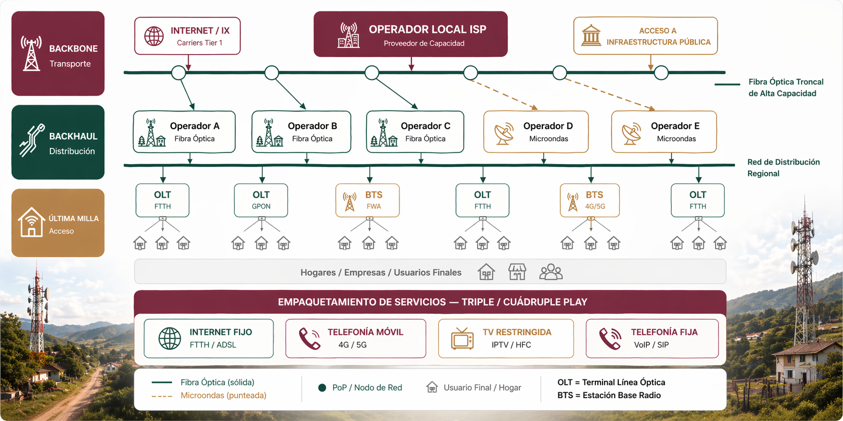
Arquitectura de red

Slide 6
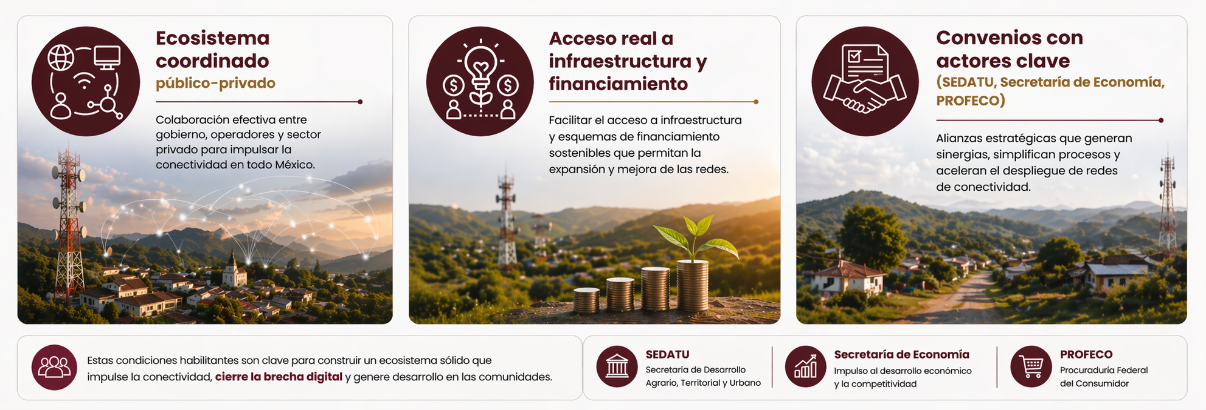
Condiciones habilitantes

Slide 7
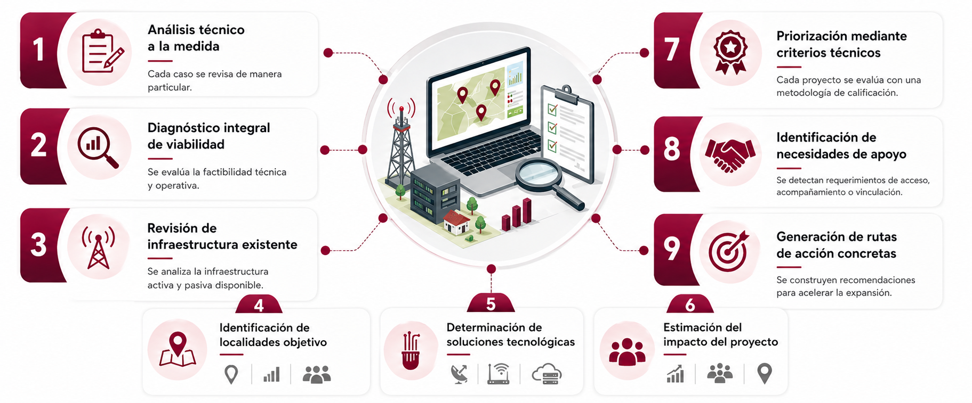
Análisis Técnico

Slide 8
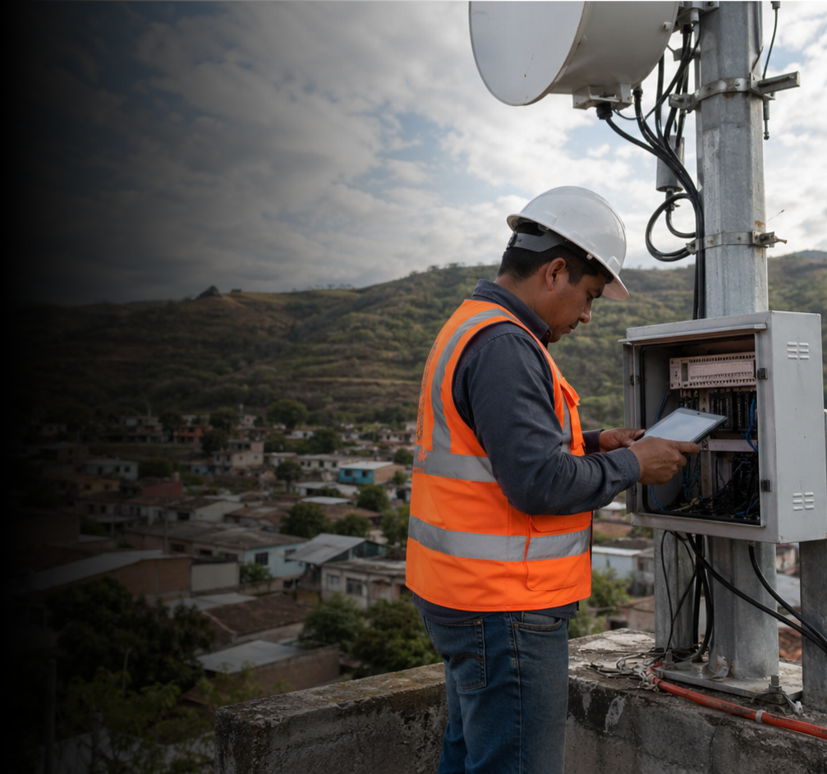






Oferta crediticia excluye MIPYMES de Telecomunicaciones
Realidad del Operador
Situación actual institucional
financiera
90 %
Necesitan financiamiento para expandir su red y operaciones.
7 a 15 años
Necesarios para sus Proyectos de red
55.33 %
Tiene ingresos anuales menores a 5 mdp, insuficientes para demostrar capacidad de pago
No existen instrumentos financieros adecuados para pequeños operadores.

Slide 9
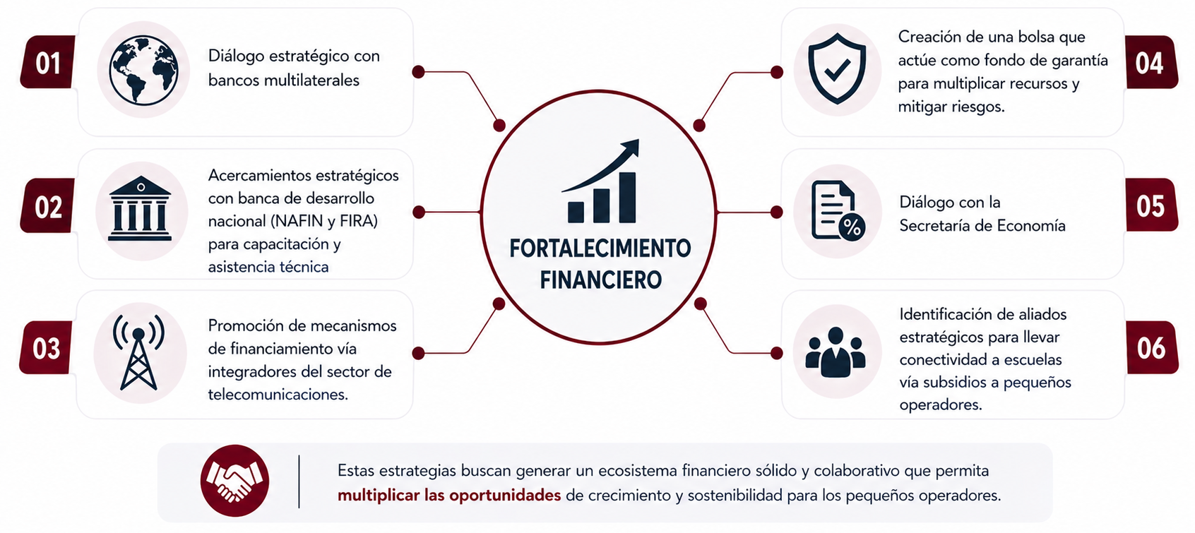
Ecosistema de financiamiento

Slide 10
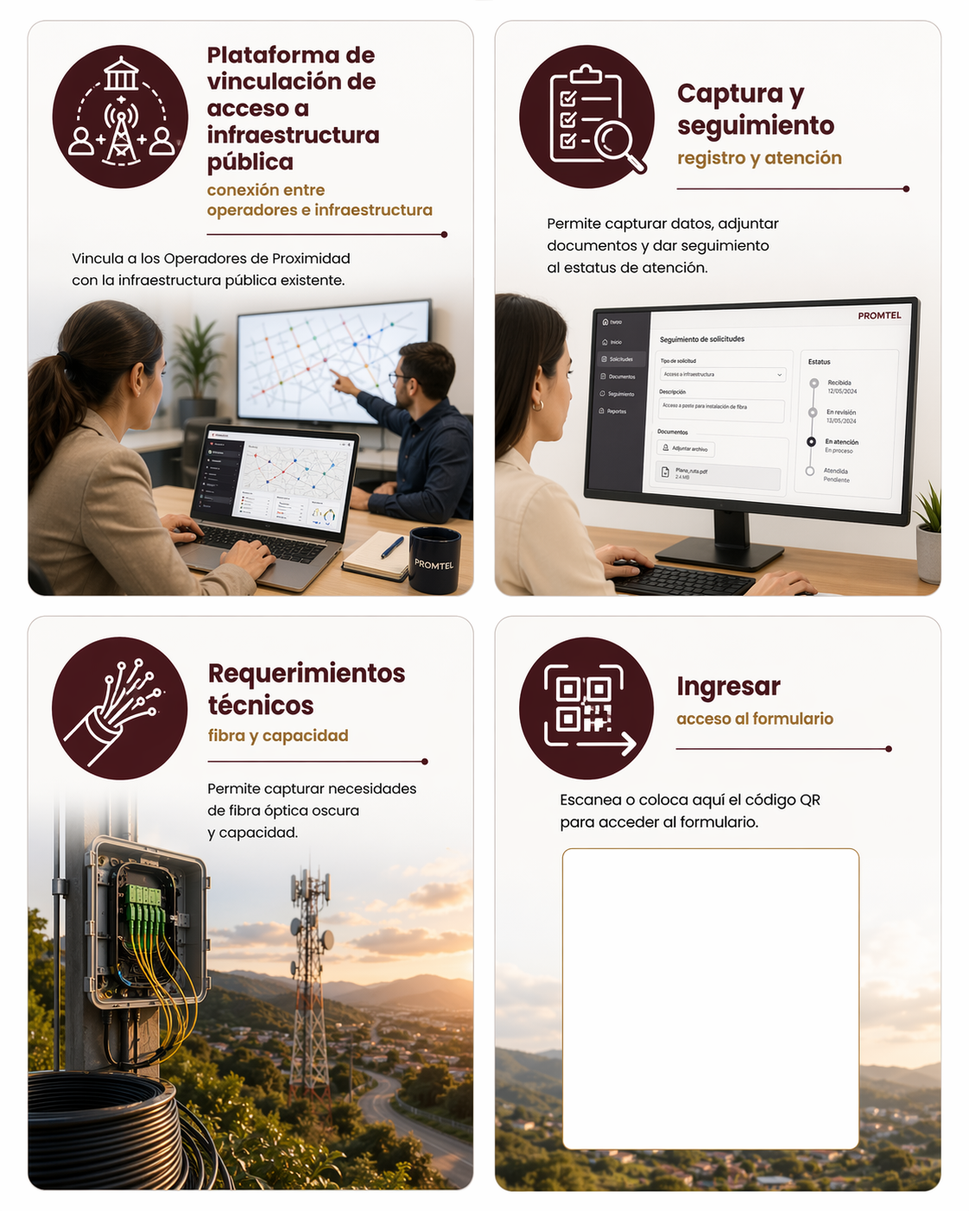
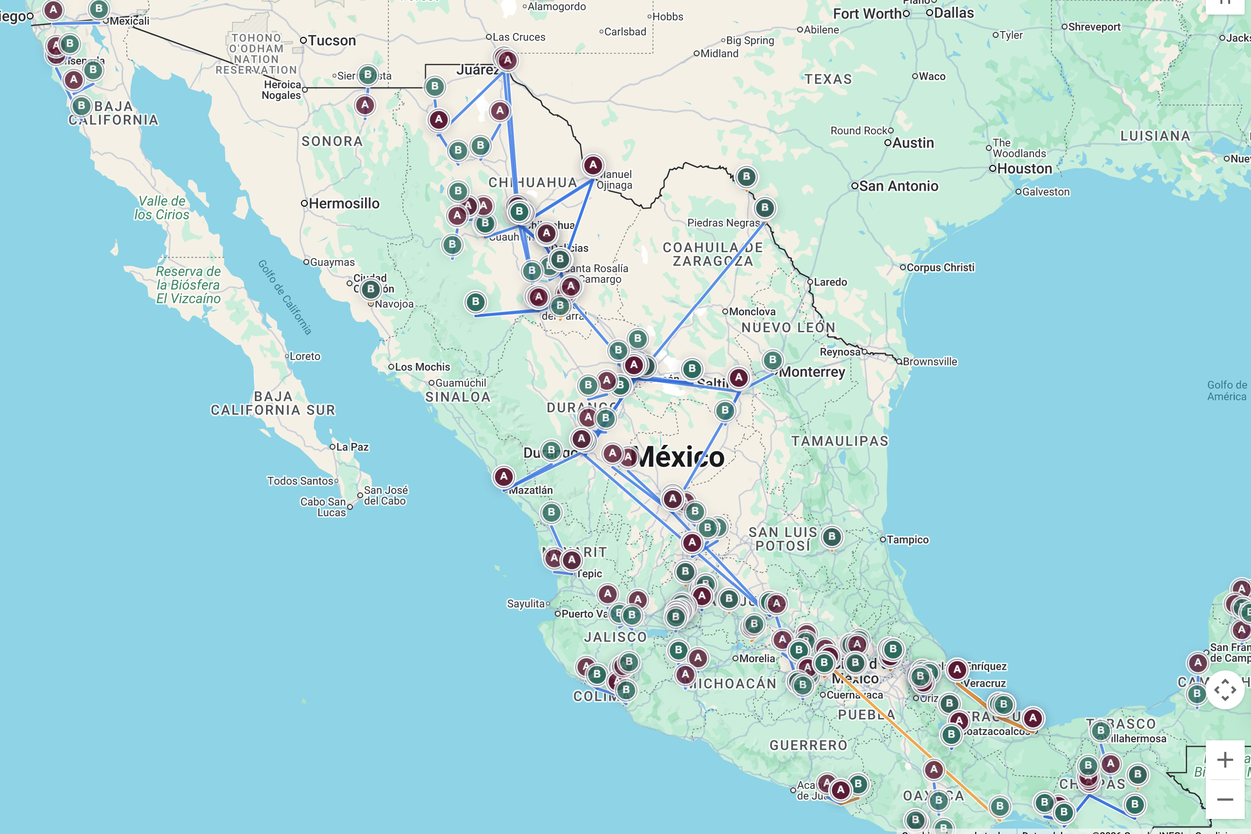

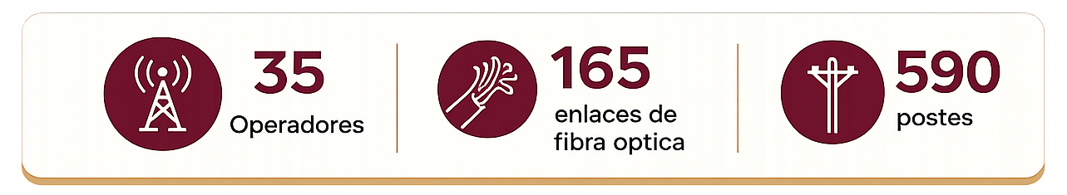
Infraestructura Pública

Slide 11
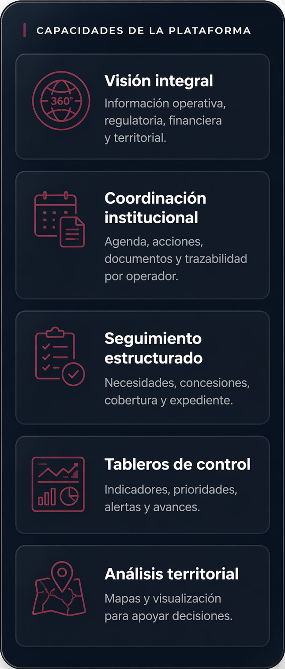
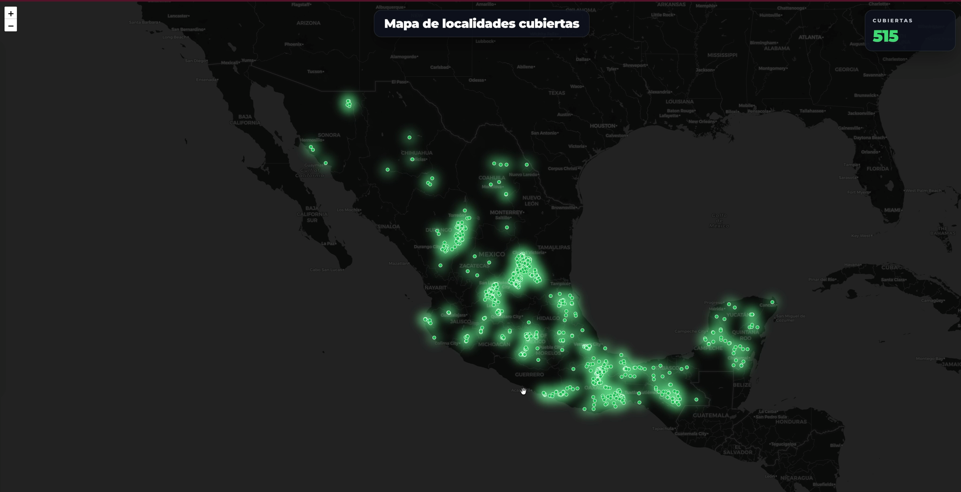
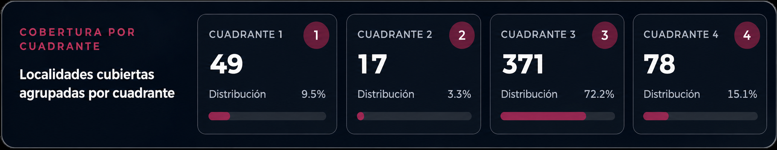
Plataforma de seguimiento ENPO

Slide 12









Elizabeth Sosa Hernández
Directora General
José Juan Bracamontes Zapién
Titular de la Unidad de Promoción de Inversiones y Desarrollo
Esta foto de Autor desconocido está bajo licencia CC BY
@PromtelMx
/PromtelMexico
promtelmexico
GRACIAS

